Slide 1
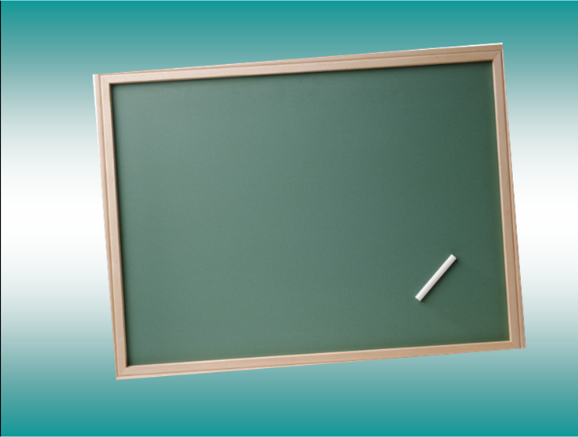
Двадцатое октября.
Классная работа.

Slide 2
Д _ журный ,
м _ роз ,
_ дежда ,
п _ беда ,
р _ бота ,
_твет.

Slide 3
дежурный – дежурить
мороз – морозить
одежда – одевать
победа – побеждать
работа – работать
ответ – отвечать

Slide 4
Что мы знаем о глаголе?
Продолжи фразы:
Глагол – это часть речи, которая обозначает_______ и отвечает на вопросы________.
В предложении глагол чаще всего является ________.

Slide 5
глагол
Самостоятельная часть речи
Отвечает на вопросы
Что делать?
Что сделать
Обозначает действие предмета
В предложении является сказуемым

Slide 6
Этот хитренький глагол
Себе ВРЕМЯ изобрёл
«Ухожу»- кричит сегодня,
А вчера, - кричал, - «ушёл»
Завтра, - скажет, - «я уйду»
Позавидуйте ему.
-Как вы думаете, какая тема сегодняшнего урока?

Slide 7
Тема: Времена глагола

Slide 8
Изменение глаголов по временам
Прошедшее | Настоящее | Будущее
Действие происходило до момента речи читал | Действие происходит в момент речи читает | Действие произойдет после того, как о нем скажут будет читать

Slide 9
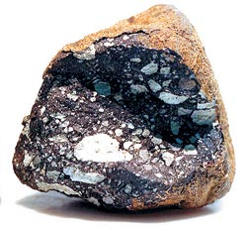

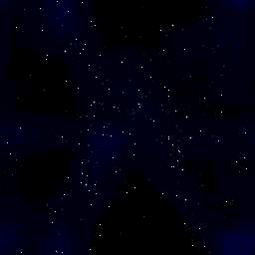









Slide 10
Глаголы настоящего времени отвечают на вопросы__________________.
Глаголы будущего времени отвечают на вопросы____________________.
Глаголы прошедшего времени отвечают на вопросы __________ и имеют суффикс ______.

Slide 11
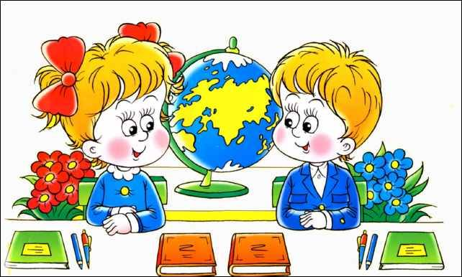
Домашнее задание
1ур. - с.77 упр.154
2ур. - с.78 упр.155
3ур.* - Составить и записать текст из 3-5 предложений про лето, используя глаголы только будущего времени.
- Почему глаголы должны быть только будущего времени?

Slide 12
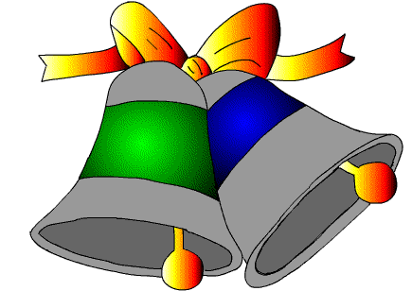
Спасибо за урок!

